Slide 1
THIẾT BỊ PHÁT HIỆN VẬT CẢN CHO NGƯỜI KHIẾM THỊ
NHẬP MÔN ĐIỆN TỬ - VIỄN THÔNG
01

Slide 2
GIỚI THIỆU THÀNH VIÊN
20224421 – Bùi Phạm Minh Hoàng
20224464 – Ngô Quang Vinh
20224407 – Ngô Khánh Duy
20224402 – Nguyễn Văn An
20224419 – Nguyễn Tất Đạt
02

Slide 3
01
02
03
Ý TƯỞNG
CHỈ TIÊU KĨ THUẬT
SƠ ĐỒ KHỐI và TRIỂN KHAI
04
Ý TƯỞNG
PHÁT TRIỂN
03

Slide 4
01
Ý TƯỞNG
WHAT
WHEN
WHY
WHO
WHERE
HOW
04

Slide 5

01
Ý TƯỞNG
WHAT
Nhiều người khiếm thị không tự chủ trong việc di chuyển, dễ va chạm với những vật cản.
05

Slide 6
01
Ý TƯỞNG
WHAT
WHEN
WHY
WHO
WHERE
HOW

Slide 7
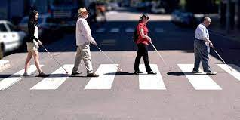

01
Ý TƯỞNG
WHO
Người khiếm thị, người già.
06

Slide 8
01
Ý TƯỞNG
WHAT
WHEN
WHY
WHO
WHERE
HOW

Slide 9
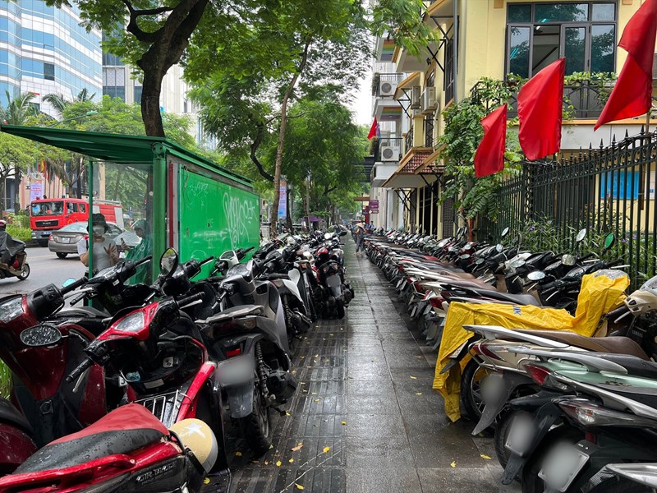
01
Ý TƯỞNG
WHEN
Khi có nhu cầu
di chuyển trên đường.
07

Slide 10
01
Ý TƯỞNG
WHAT
WHEN
WHY
WHO
WHERE
HOW

Slide 11
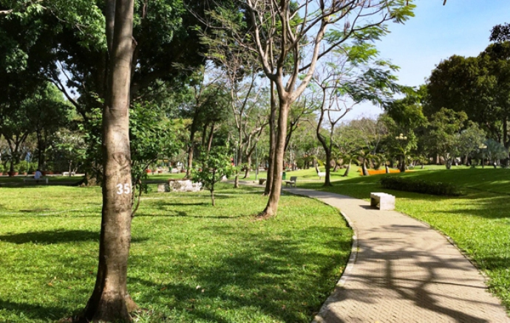
01
Ý TƯỞNG
WHERE
Trên đường tới địa điểm
sinh hoạt hàng ngày.
08

Slide 12
01
Ý TƯỞNG
WHAT
WHEN
WHY
WHO
WHERE
HOW

Slide 13
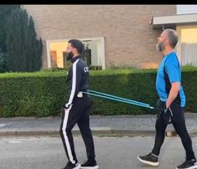
01
Ý TƯỞNG
WHY
Vì không có người chăm sóc hàng ngày, muốn tự chủ trong cuộc sống.
09

Slide 14
01
Ý TƯỞNG
WHAT
WHEN
WHY
WHO
WHERE
HOW

Slide 15

01
Ý TƯỞNG
HOW
Hơn 2 triệu người bị khiếm thị tại Việt Nam.
10

Slide 16
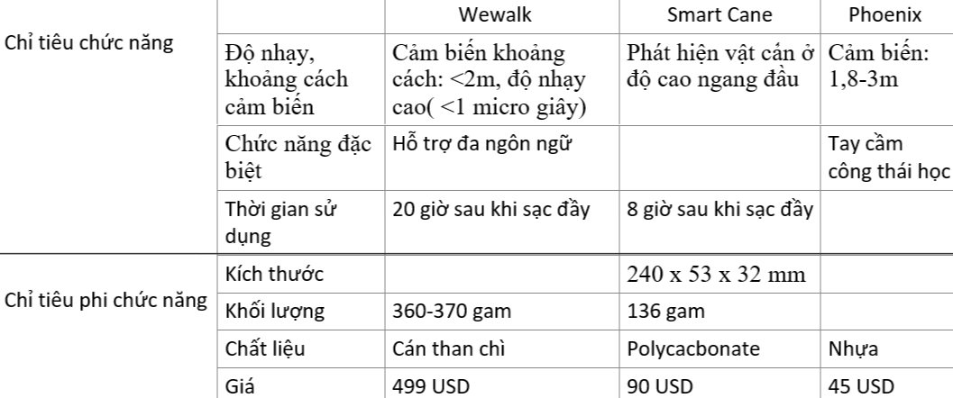
01
Ý TƯỞNG
KHẢO SÁT THỊ TRƯỜNG
10

Slide 17
01
02
03
Ý TƯỞNG
CHỈ TIÊU KĨ THUẬT
SƠ ĐỒ KHỐI và TRIỂN KHAI
04
Ý TƯỞNG
PHÁT TRIỂN
03

Slide 18
02
CHỈ TIÊU KĨ THUẬT
CHỈ TIÊU CHỨC NĂNG
- Input: tín hiệu analog (thời gian)
- Output: Âm thanh từ còi phát ra để cảnh báo
- Mối quan hệ giữa Input với Output:
khi nhận tính hiêu analog, vi xử lý sẽ tính toán khoảng cách từ tín hiệu input
Nếu khoảng cách đối với vật cản ≤ 2m còi hoạt động.
Càng gần vật cản, còi cảnh báo càng nhanh.
13

Slide 19
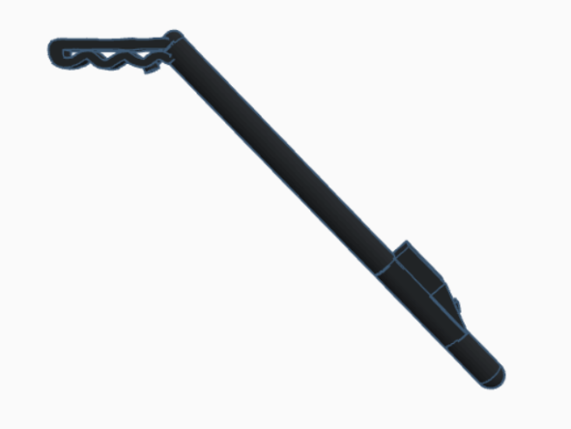
02
CHỈ TIÊU KĨ THUẬT
CHỈ TIÊU PHI CHỨC NĂNG
- Giá tiền hợp lý: 500.000VND
- Năng lượng: Cảm biến và bộ xử lý 5V/1A
Còi 5V, led 5V, nút bấm 3V
- Kích thước: 25cm x 7cm x 170cm
- Vật liệu: Nhựa
- Màu sắc: Trắng, đen, xanh, đỏ, …
14

Slide 20
02
CHỈ TIÊU KĨ THUẬT
CHỈ TIÊU PHI CHỨC NĂNG
Số liệu đầu ra:
Cảm biến đo ≤ 2m
Còi: 0-70dB
- Tiêu chuẩn chất lượng:
Độ nhạy cảm biến cao
Chỉ cần dùng nút bấm dưới tay cầm để kích hoạt
Hoạt động tốt tại các nơi công cộng
Pin (9V-2W)
14

Slide 21
01
02
03
Ý TƯỞNG
CHỈ TIÊU KĨ THUẬT
SƠ ĐỒ KHỐI và TRIỂN KHAI
04
Ý TƯỞNG
PHÁT TRIỂN
03

Slide 22
03
SƠ ĐỒ KHỐI VÀ TRIỂN KHAI
SƠ ĐỒ KHỐI
Pin 9V-2W
Arduino R3
Khoảng cách <=200
Còi
Cảm biến
siêu âm
15

Slide 23
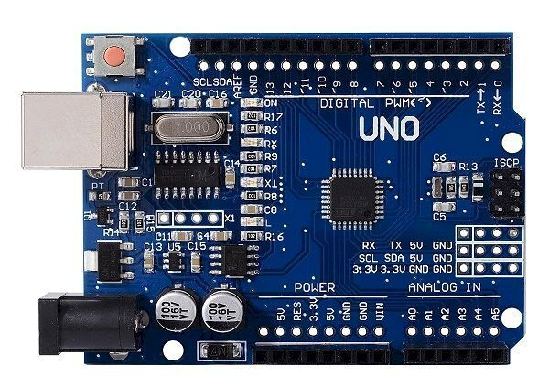
03
SƠ ĐỒ KHỐI VÀ TRIỂN KHAI
SƠ ĐỒ KHỐI
Vi điều khiển | ATmega328P​
Điện áp hoạt động | 5V​
Điện áp vào khuyên dùng | 7-12V​
Điện áp vào giới hạn | 6-20V​
Digital I/O pins | 14 (6 pins PWM output)​
PWM Digital pins | 6​
Analog Input pins | 6​
Cường độ dòng điện trên mỗi I/O pin​ | 20 mA​
Cường độ dòng điện trên mỗi pin 3,3V | 50 mA​
Flash memory | 32 KB (ATmega328P)
SRAM​ | 2 KB (ATmega328P)​
EEPROM​ | 1 KB (ATmega328P)​
Tốc độ | 16 MHz​
Arduino R3
16

Slide 24
03
SƠ ĐỒ KHỐI VÀ TRIỂN KHAI
SƠ ĐỒ KHỐI
Arduino R3
Chiều dài | 68,6mm
Chiều rộng | 53,4mm
Trọng lượng | 25g​
17

Slide 25
03
SƠ ĐỒ KHỐI VÀ TRIỂN KHAI
SƠ ĐỒ KHỐI
Pin 9V-2W
Arduino R3
Khoảng cách <=200
Còi
Cảm biến
siêu âm
15

Slide 26
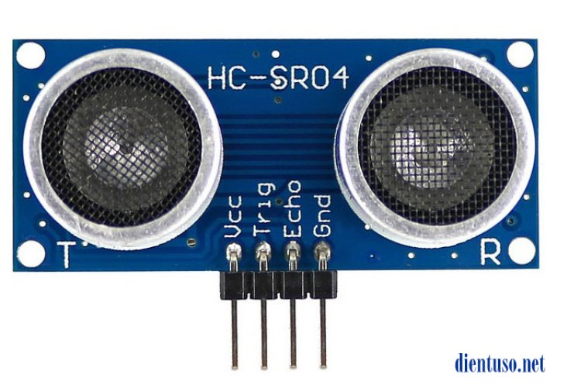
03
SƠ ĐỒ KHỐI VÀ TRIỂN KHAI
SƠ ĐỒ KHỐI
- Chỉ tiêu chức năng:
Input: tín hiệu sóng âm
Output: tín hiệu analog (khoảng cách)
- Chỉ tiêu phi chức năng:
Điện áp hoạt động 5V
Điện năng tiêu thụ 10 – 40mA
Kích thước 43x20x17 mm
Cảm biến
siêu âm
18

Slide 27
03
SƠ ĐỒ KHỐI VÀ TRIỂN KHAI
SƠ ĐỒ KHỐI
Pin 9V-2W
Arduino R3
Khoảng cách <=200
Còi
Cảm biến
siêu âm
15

Slide 28
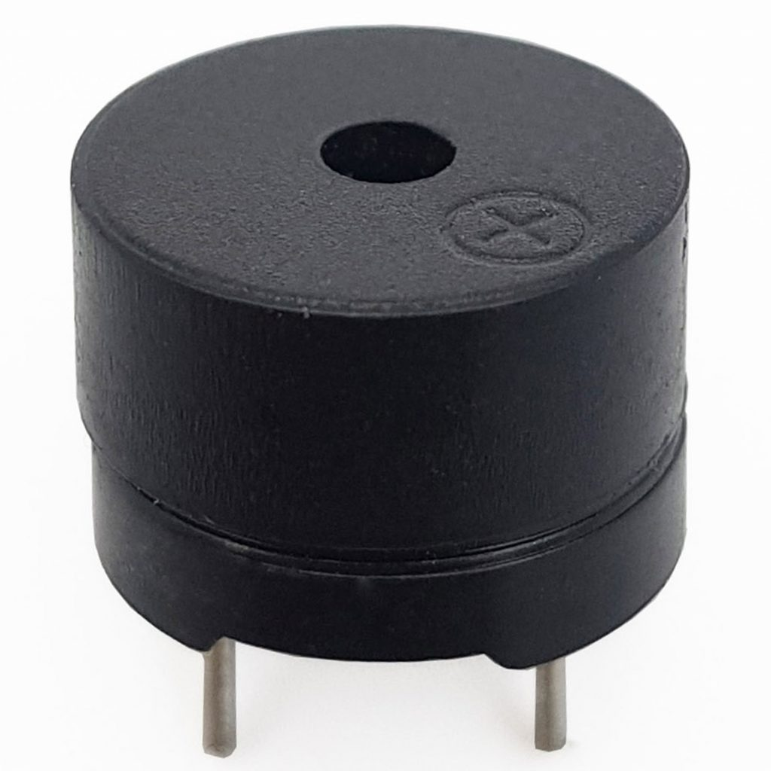
03
SƠ ĐỒ KHỐI VÀ TRIỂN KHAI
SƠ ĐỒ KHỐI
- Chỉ tiêu chức năng:
Input: tín hiệu từ arduino
Output: âm cảnh báo
- Chỉ tiêu phi chức năng:
Điện áp hoạt động 3,5 - 5V
Dòng tải: 25mA
Dải tần đáp ứng: 2300 ± 500Hz
Còi
19

Slide 29
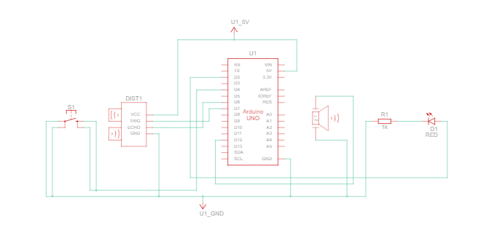
SƠ ĐỒ MẠCH ĐIỆN
12

Slide 30
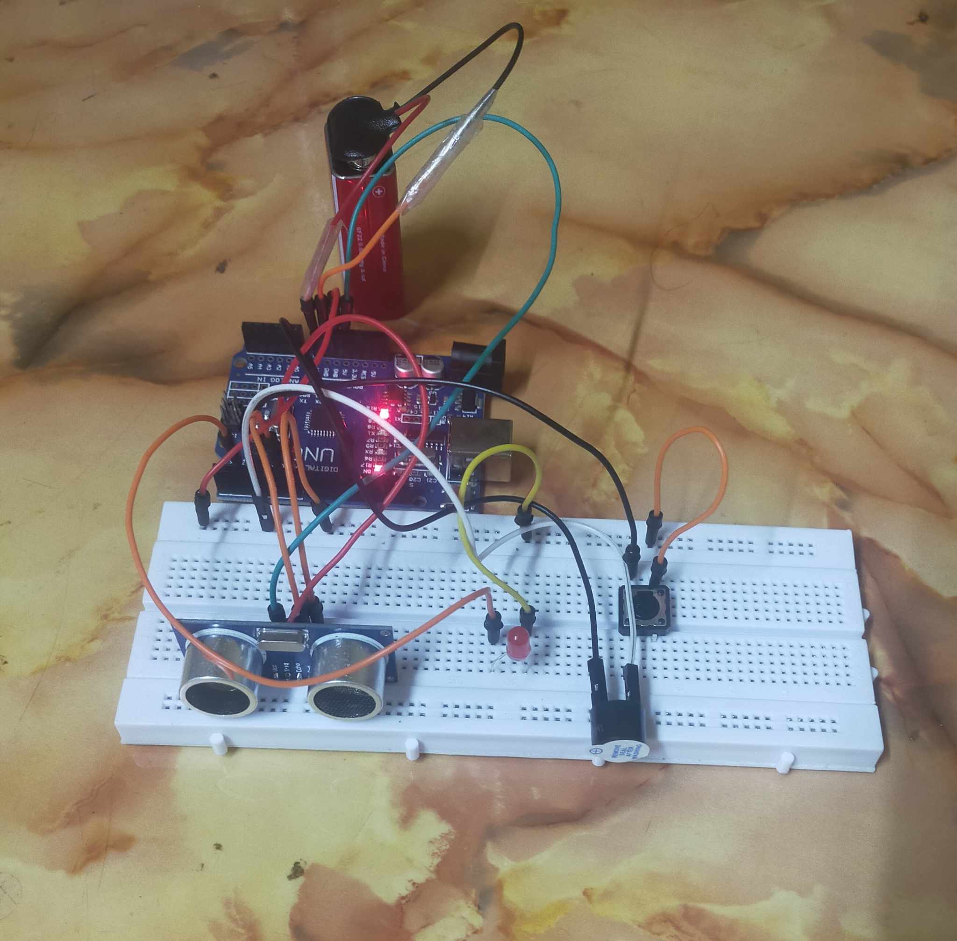
VI MẠCH

Slide 31
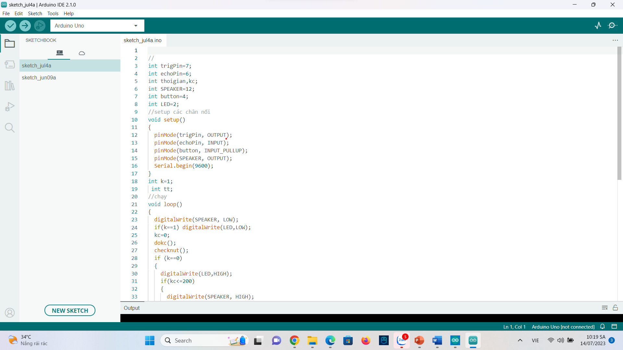
CODE

Slide 32
01
02
03
Ý TƯỞNG
CHỈ TIÊU KĨ THUẬT
SƠ ĐỒ KHỐI và TRIỂN KHAI
04
Ý TƯỞNG
PHÁT TRIỂN
03

Slide 33
04
PHÁT TRIỂN
Cải thiện trọng lượng, kích thước
Giảm điện năng tiêu thụ
- Thêm chức năng:
+ Định vị GPS
+ Kết nối với điện thoại
05

Slide 34
Thank you!

